Slide 1



YOUNG LIVING VERGÜTUNGSPLAN
TRAINING 3
BONUS FÜR LEADERSHIP ENTWICKLUNG

Slide 2
SCHLUSSFOLGERUNG 1: EINER DER BESTEN VERGÜTUNGSPLÄNE IN DER BRANCHE
BRAND PARTNER RANG |  | DURCHSCHNITTLICHES JÄHRLICHES EINKOMMEN
ASSOCIATE |  | 3 €
STAR |  | 227 €
SENIOR STAR |  | 1.202 €
EXECUTIVE |  | 2.807 €
SILVER |  | 13.114 €
GOLD |  | 38.744 €
PLATINUM |  | 89.977 €
DIAMOND |  | 199.553 €
CROWN DIAMOND |  | 493.404 €
ROYAL CROWN DIAMOND |  | 610.007 €

Slide 3
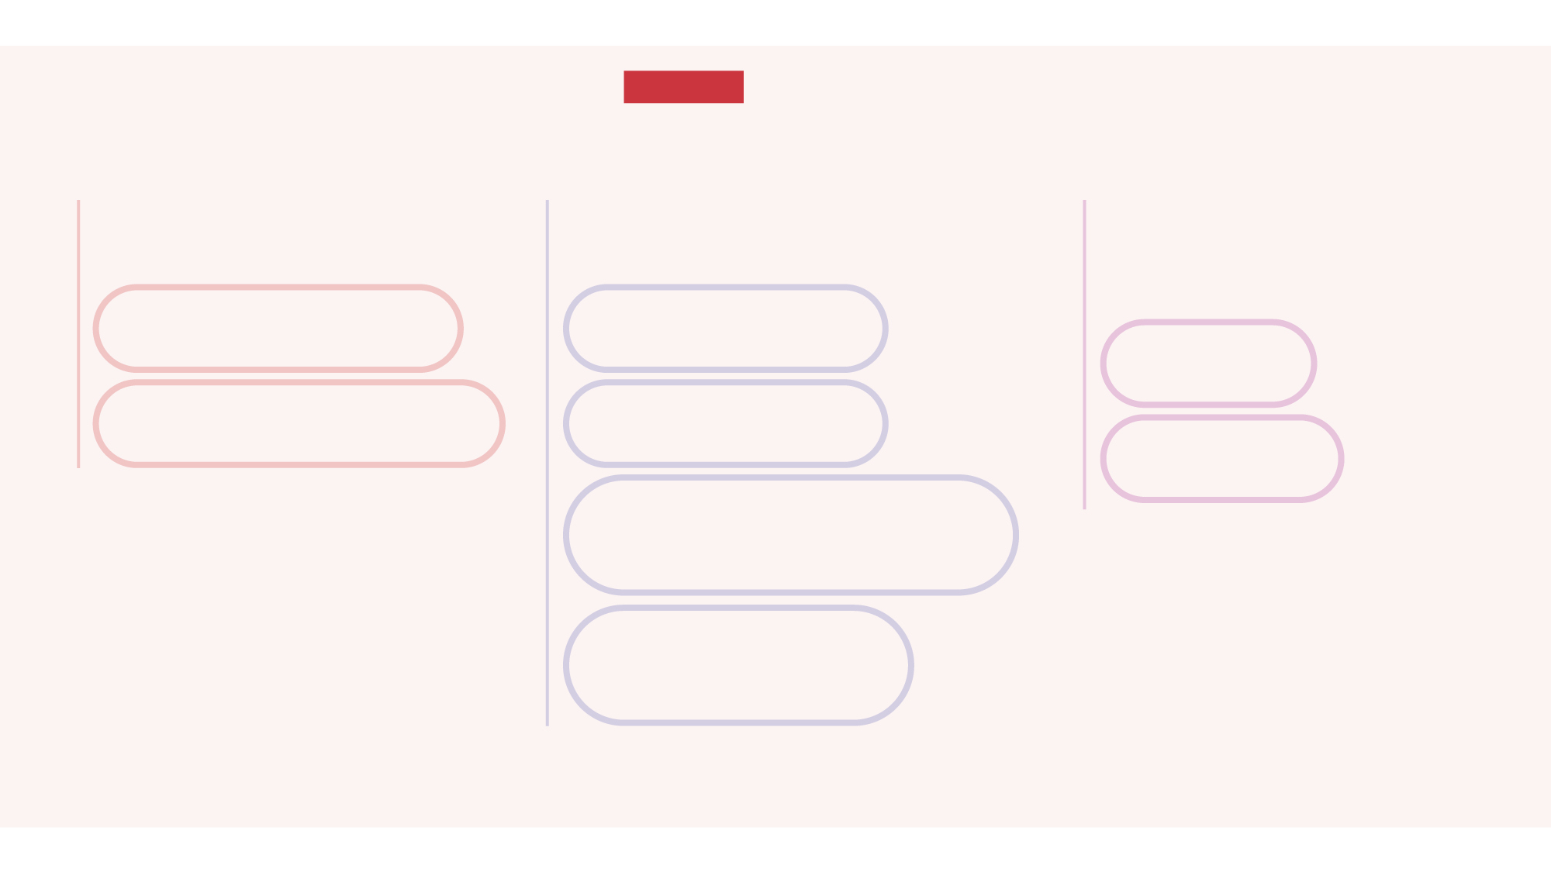
EINSCHREIBERBONI
SCHLUSSFOLGERUNG 2: SECHS BONI GESAMT
LEADERSHIP ENTWICKLUNGS-BONI
+ ZUSÄTZLICHES PROGRAMM
Fast Start Bonus
Unilevel Kommission
Silver Bound
Starter Kit Bonus
Persönliche Generationen Kommissionen
Generationen Leadership Bonus
(für Silver – Platinum Leader)
Diamond Leadership Bonus

Slide 4
SCHLUSSFOLGERUNG 3: JE HÖHER DEIN RANG, DESTO MEHR VERDIENST DU
PV
OGV
PGV
LINIEN
x OGV
LEVEL 1
LEVEL 2
LEVEL 3
LEVEL 4
LEVEL 5
ASSOCIATE | 50/100
STAR | 100 | 500
SENIOR STAR | 100 | 2.000
EXECUTIVE | 100 | 4.000 |  | 2 x 1.000
SILVER | 100 | 10.000 | 1.000 | 2 x 4.000
GOLD | 100 | 35.000 | 1.000 | 3 x 6.000
PLATINUM | 100 | 100.000 | 1.000 | 4 x 8.000
DIAMOND | 100 | 250.000 | 1.000 | 5 x 15.000
CROWN DIAMOND | 100 | 750.000 | 1.000 | 6 x 20.000
ROYAL CROWN DIAMOND | 100 | 1.500.000 | 1.000 | 6 x 35.000
0/8 %
0/5 %
8 %
5 %
4 %
8 %
5 %
4 %
4 %
8 %
5 %
4 %
4 %
4 %
8 %
5 %
4 %
4 %
4 %
8 %
5 %
4 %
4 %
4 %
8 %
5 %
4 %
4 %
4 %
8 %
5 %
4 %
4 %
4 %
8 %
5 %
4 %
4 %
4 %
8 %
5 %
4 %
4 %
4 %

Slide 5
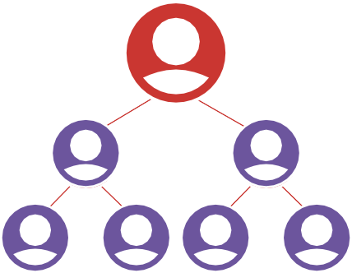
SCHLUSSFOLGERUNG 4: WAS IST DIE BESTE ART, EINE ORGANISATION AUFZUBAUEN?
LINEAR
BINÄR
3 LINIEN
MATRIX
Optimales Verhältnis
von Tiefe und Breite

Slide 6
UNILEVEL KOMMISSIONEN
 | SILVER | GOLD | PLATINUM
PV | 100 | 100 | 100
OGV | 10.000 | 35.000 | 100.000
PGV | 1.000 | 1.000 | 1.000
LINIE@OGV | 2 @ 4.000 | 3 @ 6.000 | 4 @ 8.000

Slide 7
Reisen auf Kosten von YL
DEIN NÄCHSTES ZIEL IST SILVER

Slide 8

Vier Retreats pro Jahr auf unseren Farmen für Silver, Gold, Platinum und Diamond Brand Partner.
Brand Partner erleben unser Seed to Seal® Qualitätsversprechen in Aktion, haben einzigartige Einblicke und praktische Trainings.

Slide 9



Reisen auf Kosten von YL
DEIN NÄCHSTES ZIEL IST SILVER
Höheres Einkommenspotenzial
Nachhaltiges Business
Unabhängigkeit und flexible Zeiten
Boni für Leadership-Entwicklung

Slide 10

SILVER RANGANFORDERUNGEN
100 PV, persönlich erreicht
2 separate Linien mit jeweils 4.000 OGV
10.000 OGV gesamt
1.000 OGV (Personal Group Volume)
100 PV, persönlich erreicht
2 separate Linien mit jeweils 4.000 OGV
10.000 OGV gesamt
1.000 OGV (Personal Group Volume)

Slide 11
SILVER
100 PV
1.000 PGV
10.000 OGV
2 PGV KRITIERIEN :
GOLD
BP
EXEC
S. STAR
BP
PGV beinhaltet
nicht das Volumen qualifizierender
Linien, die für die Ranganerkennung in einer Kommissionsperiode genutzt werden.
STAR
EXEC
STAR
BP
EXEC
EXEC
STAR
EXEC
BP
Linie Nr. 1
4.000 OGV
Linie Nr. 2
4.000 OGV

Slide 12
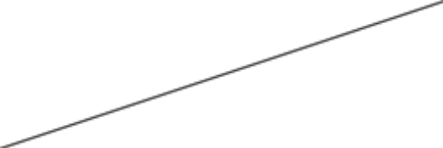
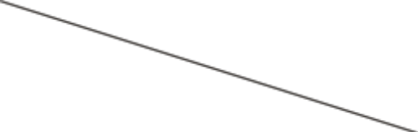
SILVER
100 PV
1.000 PGV
10.000 OGV
2 PGV KRITIERIEN :
GOLD
BP
EXEC
S. STAR
BP
PGV in diesen Fällen beinhaltet nicht Silver oder höherrangige und das Gesamtvolumen derer Organisationen.
STAR
EXEC
STAR
BP
EXEC
EXEC
STAR
EXEC
BP

Slide 13
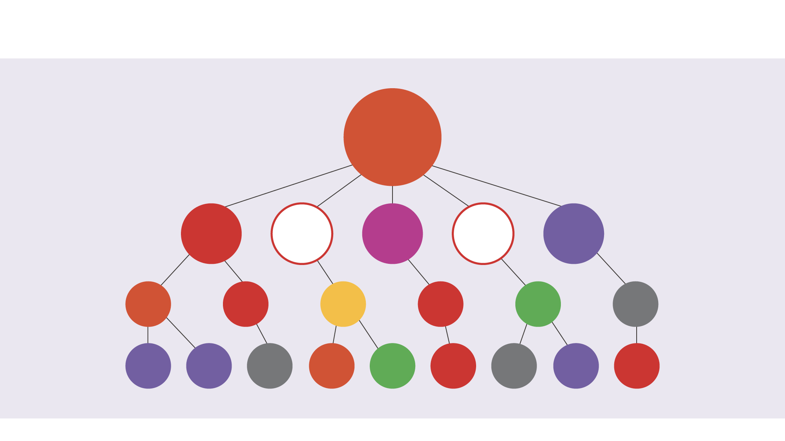
SILVER
BEISPIEL
EXEC
S. STAR
STAR
EXEC
EXEC
GOLD
EXEC
PLAT
BP
STAR
STAR
BP
SILVER
PLAT
EXEC
BP
STAR
EXEC

Slide 14
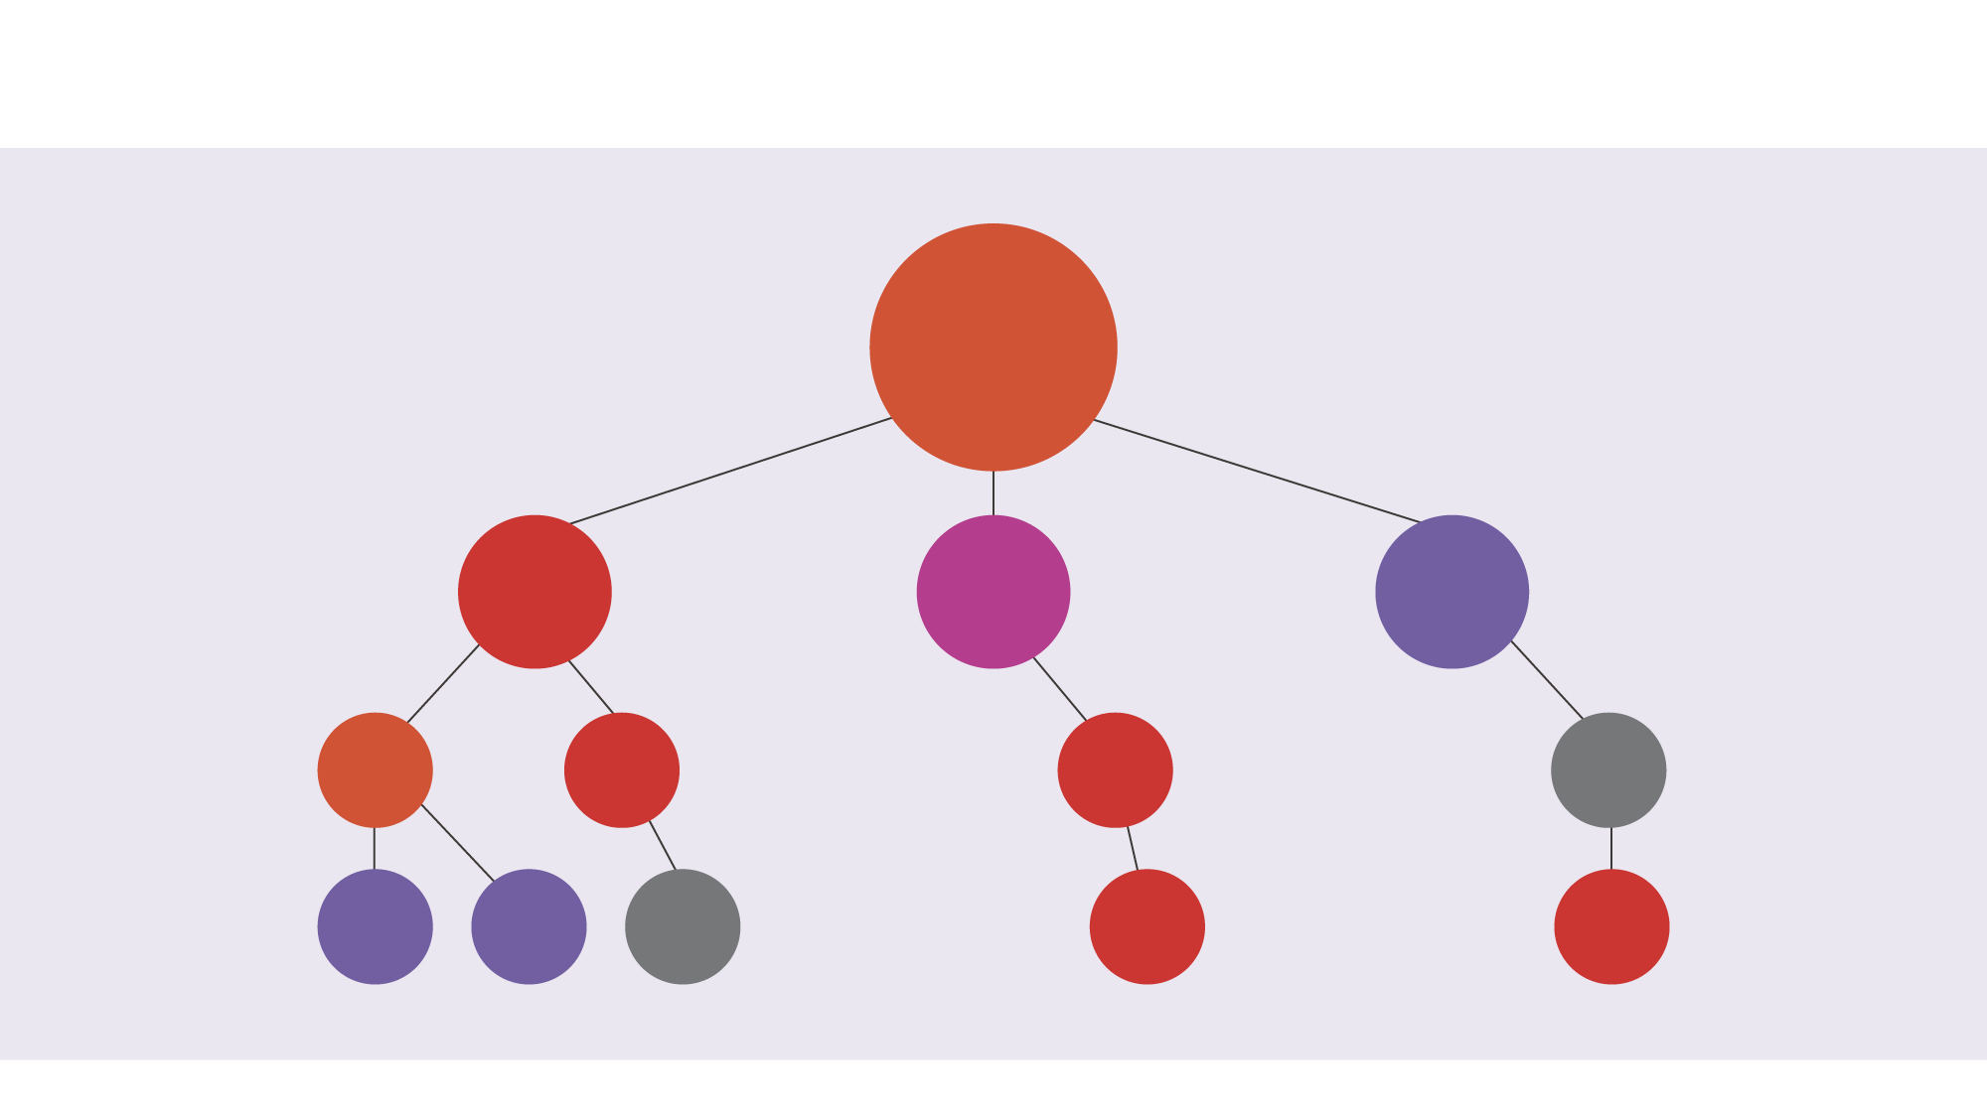
SILVER
BEISPIEL
EXEC
S. STAR
STAR
EXEC
EXEC
EXEC
BP
STAR
STAR
BP
EXEC
EXEC

Slide 15
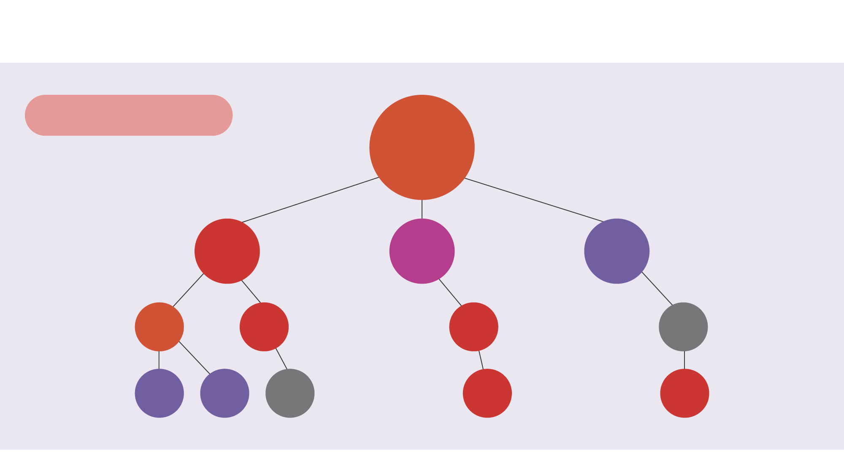
DAS IST PGV!
Mindestens 1.000 OGV
SILVER
EXEC
S. STAR
STAR
EXEC
EXEC
EXEC
BP
STAR
STAR
BP
EXEC
EXEC

Slide 16

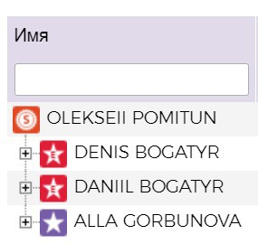
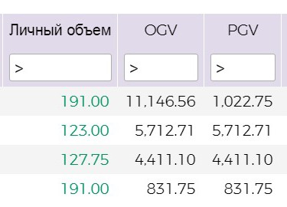
WIE KANN ICH MEIN PGV IM VIRTUAL OFFICE FINDEN?
Name
Persönliches Volumen/
Produktvolumen

Slide 17
191 + 831,75 = 1 022,75
WIE KANN ICH MEIN PGV IM VIRTUAL OFFICE FINDEN?
Name
Persönliches Volumen/
Produktvolumen

Slide 18

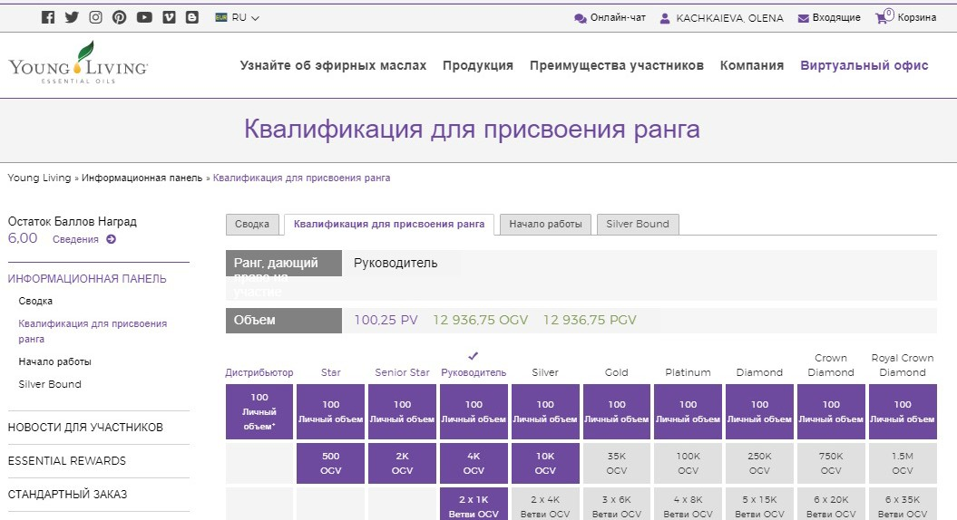


WIE KANN ICH HERAUSFINDEN, WAS ICH ZUR QUALIFIKATION
FÜR DEN NÄCHSTEN RANG BRAUCHE?
RANGQUALIFIKATION

Slide 19
WIE KANN ICH HERAUSFINDEN, WAS ICH ZUR QUALIFIKATION
FÜR DEN NÄCHSTEN RANG BRAUCHE?
RANGQUALIFIKATION
RANGQUALIFIKATION

Slide 20
WIE KANN ICH HERAUSFINDEN, WAS ICH ZUR QUALIFIKATION
FÜR DEN NÄCHSTEN RANG BRAUCHE?
RANGQUALIFIKATION
Executive
Executive

Slide 21
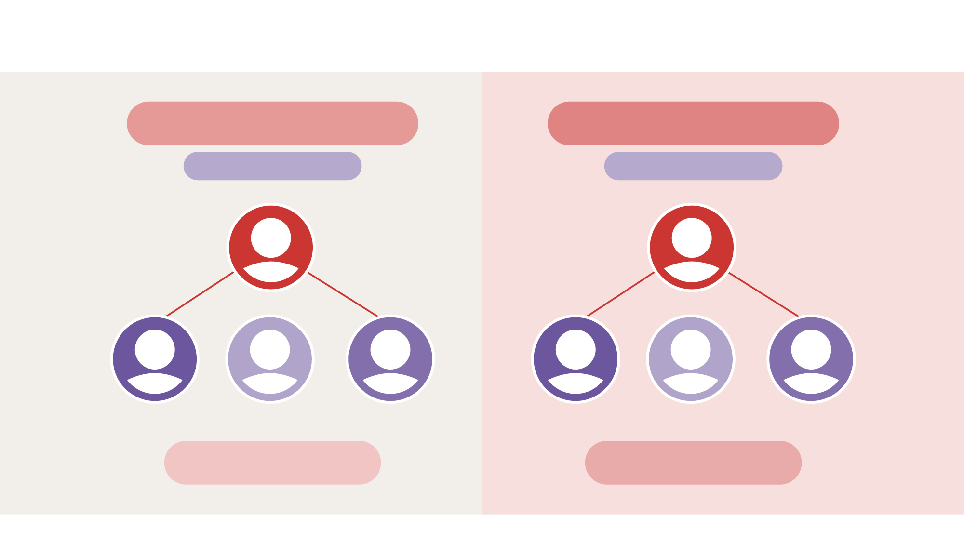
Gesamtumsatz: 10.997 OGV
EXECUTIVE
ZUM BEISPIEL DER ORGANISATION
129 PV
6.464 PV
4.274 PV
130 PV
Доход:63RUB

Slide 22
Gesamtumsatz: 10.997 OGV
Executive
ZUM BEISPIEL DER ORGANISATION
129 PV
6.464 PV
4.274 PV
130 PV
Einkommen: 789 €

Slide 23
Gesamtumsatz: 10.997 OGV
Executive
ZUM BEISPIEL DER ORGANISATION
Gesamtumsatz: 11.428 OGV
Серебро
129 PV
217 PV
6.464 PV
4.274 PV
130 PV
6.200 PV
4.011 PV
1.000 PV
Einkommen: 789 €
Доход:97RUB

Slide 24
Gesamtumsatz: 10.997 OGV
Executive
ZUM BEISPIEL DER ORGANISATION
Gesamtumsatz: 11.428 OGV
Silver
129 PV
217 PV
6.464 PV
4.274 PV
130 PV
6.200 PV
4.011 PV
1.000 PV
Einkommen: 789 €
Einkommen: 1.218 €

Slide 25
Gesamtumsatz: 10.997 OGV
Executive
ZUM BEISPIEL DER ORGANISATION
Gesamtumsatz: 11.428 OGV
Silver
129 PV
217 PV
6.464 PV
4.274 PV
130 PV
6.200 PV
4.011 PV
1.000 PV
Einkommen: 789 €
Einkommen: 1.218 €

Slide 26

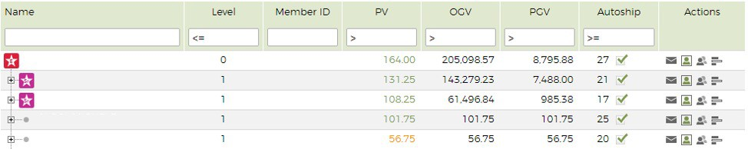
SCHAUEN WIR UNS GELEGENHEITEN AN

Slide 27
Derzeitiger Rang: Executive
ZUSAMMENFASSUNG
Einkommen: 595 €
Wenn der BP zwei zusätzliche Linien aufbaut, was eine Anforderung für Platinum ist
Доход: €4000
Тот же участник, только в ранге Silver
Если вырастит 2 дополнительные ветви, которые нужны для Platinum
Einkommen: 4.000 €
Der gleiche BP, aber mit dem Rang Silver
Доход: €7000
Einkommen: 7.000 €

Slide 28
UNILEVEL KOMMISSIONEN
 | SILVER | GOLD | PLATINUM
PV | 100 | 100 | 100
OGV | 10.000 | 35.000 | 100.000
PGV | 1.000 | 1.000 | 1.000
LINIE@OGV | 2 @ 4.000 | 3 @ 6.000 | 4 @ 8.000

Slide 29
UNILEVEL KOMMISSIONEN
 | SILVER | GOLD | PLATINUM
PV | 100 | 100 | 100
OGV | 10.000 | 35.000 | 100.000
PGV | 1.000 | 1.000 | 1.000
LINIE@OGV | 2 @ 4.000 | 3 @ 6.000 | 4 @ 8.000

Slide 30
BONI FÜR DIEJENIGEN, DIE NEUE BPs EINLADEN
SECHS BONI GESAMT
BONI FÜR LEADERSHIP ENTWICKLUNG
+ ZUSÄTZLICHES PROGRAMM
Fast Start Bonus
Unilevel Kommission
Silver Bound
Starter Kit Bonus
Persönliche Generationen und Generationen Kommissionen
Generationen Leadership Bonus
(für Silver – Platinum Leader)
Diamond Leadership Bonus

Slide 31

PERSÖNLICHE GENERATIONEN UND GENERATIONEN KOMMISSIONEN
2,5 % BONUS AUF EINE PERSÖNLICHE GENERATION
Persönliche Generation – Gesamtsumme Deines persönlichen PVs und dem PV aller Downline BPs bis zum Silver Level und darüber.
3 % BONUS AUF DIE 2. GENERATION UND DARUNTER

Slide 32
PERSÖNLICHE GENERATIONEN UND GENERATIONEN KOMMISSIONEN
EXECUTIVE
SILVER
GOLD
PLATINUM
DIAMOND
CROWN DIAMOND
ROYAL CROWN DIAMOND
PERSÖNLICHE GENERATION
2,5 %
2,5 %
2,5 %
2,5 %
2,5 %
2,5 %
GENERATION 2
3 %
3 %
3 %
3 %
3 %
3 %
GENERATION 3
3 %
3 %
3 %
3 %
3 %
3 %
GENERATION 4
3 %
3 %
3 %
3 %
3 %
GENERATION 5
3 %
3 %
3 %
3 %
GENERATION 6
3 %
3 %
3 %
GENERATION 7
3 %
3 %
GENERATION 8
1%
BAUE DEINE LEADER AUF
UND VERDIENE NOCH MEHR!

Slide 33
WAS IST EINE GENERATION?
SILVER
PERSÖNLICHE GENERATION
STAR
NEUE GENERATION
GOLD
GENERATION 2
EXEC
NEUE GENERATION
SILVER
GENERATION 3

Slide 34
SILVER
GENERATIONEN-KOMMISSIONEN
GENERATION
SILVER
PERSÖNLICHE GENERATION
2,5 %
EXEC
SILVER
S. STAR
GENERATION 2
3 %
GENERATION 3
3 %
GOLD
SILVER
EXEC

Slide 35
100 PV
PLATINUM
168.000 OGV
LINIE 1 | LINIE 2 | LINIE 3 | LINIE 4 | LINIE 5
EXECUTIVE 10.000 OGV | PLATINUM 84.000 OGV | EXECUTIVE 11.000 OGV | GOLD 47.000 OGV | SENIOR STAR 2.000 OGV
 | GOLD SILVER 55.000 OGV 15.000 OGV | EXECUTIVE SILVER 10.000 OGV 10.000 OGV | SILVER SILVER 25.000 OGV 15.000 OGV
GOLD
35.000 OGV
SILVER
10.000 OGV
EXECUTIVE
11.000 OGV
SILVER
10.000 OGV
SILVER
20.000 OGV
SILVER
10.000 OGV
SILVER
25.000 OGV
SILVER
10.000 OGV
SILVER
15.000 OGV
SILVER
10.000 OGV

Slide 36


Generation
100 PV
PLATINUM
168.000 OGV
Persönliche Generation
(100 + 10.000 + 1.000 + 2.000)
LINIE 1 | LINIE 2 | LINIE 3 | LINIE 4 | LINIE 5
EXECUTIVE 10.000 OGV | PLATINUM 84.000 OGV | EXECUTIVE 11.000 OGV | GOLD 47.000 OGV | SENIOR STAR 2.000 OGV
 | GOLD SILVER 55.000 OGV 15.000 OGV | EXECUTIVE SILVER 10.000 OGV 10.000 OGV | SILVER SILVER 25.000 OGV 15.000 OGV
GOLD
35.000 OGV
SILVER
10.000 OGV
EXECUTIVE
11.000 OGV
SILVER
10.000 OGV
SILVER
20.000 OGV
SILVER
10.000 OGV
SILVER
25.000 OGV
SILVER
10.000 OGV
SILVER
15.000 OGV
SILVER
10.000 OGV

Slide 37
Generation
100 PV
Persönliche Generation
(100 + 10.000 + 1.000 + 2.000)
Diese Berechnungen BEACHTEN NICHT, dass BPs einen Fast Start Bonus und UNILEVEL Kommissionen erhalten.
PLATINUM
168.000 OGV
* 2,5 % = 278 €
LINIE 1 | LINIE 2 | LINIE 3 | LINIE 4 | LINIE 5
EXECUTIVE 10.000 OGV | PLATINUM 84.000 OGV | EXECUTIVE 11.000 OGV | GOLD 47.000 OGV | SENIOR STAR 2.000 OGV
 | GOLD SILVER 55.000 OGV 15.000 OGV | EXECUTIVE SILVER 10.000 OGV 10.000 OGV | SILVER SILVER 25.000 OGV 15.000 OGV
GOLD
35.000 OGV
SILVER
10.000 OGV
EXECUTIVE
11.000 OGV
SILVER
10.000 OGV
SILVER
20.000 OGV
SILVER
10.000 OGV
SILVER
25.000 OGV
SILVER
10.000 OGV
SILVER
15.000 OGV
SILVER
10.000 OGV

Slide 38




Generation
100 PV
Persönliche Generation
(100 + 10.000 + 1.000 + 2.000)
Diese Berechnungen BEACHTEN NICHT, dass BPs einen Fast Start Bonus und UNILEVEL Kommissionen erhalten.
PLATINUM
168.000 OGV
* 2,5 % = 278 €
LINIE 1 | LINIE 2 | LINIE 3 | LINIE 4 | LINIE 5
EXECUTIVE 10.000 OGV | PLATINUM 84.000 OGV | EXECUTIVE 11.000 OGV | GOLD 47.000 OGV | SENIOR STAR 2.000 OGV
 | GOLD SILVER 55.000 OGV 15.000 OGV | EXECUTIVE SILVER 10.000 OGV 10.000 OGV | SILVER SILVER 25.000 OGV 15.000 OGV
+
Generation
GOLD
35.000 OGV
SILVER
10.000 OGV
EXECUTIVE
11.000 OGV
SILVER
10.000 OGV
SILVER
20.000 OGV
SILVER
10.000 OGV
SILVER
25.000 OGV
SILVER
10.000 OGV
SILVER
15.000 OGV
SILVER
10.000 OGV

Slide 39
Generation
100 PV
Persönliche Generation
(100 + 10.000 + 1.000 + 2.000)
Diese Berechnungen BEACHTEN NICHT, dass BPs einen Fast Start Bonus und UNILEVEL Kommissionen erhalten.
PLATINUM
168.000 OGV
* 2,5 % = 278 €
LINIE 1 | LINIE 2 | LINIE 3 | LINIE 4 | LINIE 5
EXECUTIVE 10.000 OGV | PLATINUM 84.000 OGV | EXECUTIVE 11.000 OGV | GOLD 47.000 OGV | SENIOR STAR 2.000 OGV
 | GOLD SILVER 55.000 OGV 15.000 OGV | EXECUTIVE SILVER 10.000 OGV 10.000 OGV | SILVER SILVER 25.000 OGV 15.000 OGV
+
Generation
(4.000 + 1.000 + 10.000 + 7.000) *3 % = 561 €
GOLD
35.000 OGV
SILVER
10.000 OGV
EXECUTIVE
11.000 OGV
SILVER
10.000 OGV
SILVER
20.000 OGV
SILVER
10.000 OGV
SILVER
25.000 OGV
SILVER
10.000 OGV
SILVER
15.000 OGV
SILVER
10.000 OGV

Slide 40





Generation
100 PV
Persönliche Generation
(100 + 10.000 + 1.000 + 2.000)
Diese Berechnungen BEACHTEN NICHT, dass BPs einen Fast Start Bonus und UNILEVEL Kommissionen erhalten.
PLATINUM
168.000 OGV
* 2,5 % = 278 €
LINIE 1 | LINIE 2 | LINIE 3 | LINIE 4 | LINIE 5
EXECUTIVE 10.000 OGV | PLATINUM 84.000 OGV | EXECUTIVE 11.000 OGV | GOLD 47.000 OGV | SENIOR STAR 2.000 OGV
 | GOLD SILVER 55.000 OGV 15.000 OGV | EXECUTIVE SILVER 10.000 OGV 10.000 OGV | SILVER SILVER 25.000 OGV 15.000 OGV
+
Generation
(4.000 + 1.000 + 10.000 + 7.000) *3 % = 561 €
(7.000 + 5.000 + 10.000 + 5.000 + 5.000) *3 % = 816 €
GOLD
35.000 OGV
SILVER
10.000 OGV
EXECUTIVE
11.000 OGV
SILVER
10.000 OGV
SILVER
20.000 OGV
SILVER
10.000 OGV
SILVER
25.000 OGV
SILVER
10.000 OGV
SILVER
15.000 OGV
SILVER
10.000 OGV

Slide 41







Generation
100 PV
Persönliche Generation
(100 + 10.000 + 1.000 + 2.000)
Diese Berechnungen BEACHTEN NICHT, dass BPs einen Fast Start Bonus und UNILEVEL Kommissionen erhalten.
PLATINUM
168.000 OGV
* 2,5 % = 278 €
LINIE 1 | LINIE 2 | LINIE 3 | LINIE 4 | LINIE 5
EXECUTIVE 10.000 OGV | PLATINUM 84.000 OGV | EXECUTIVE 11.000 OGV | GOLD 47.000 OGV | SENIOR STAR 2.000 OGV
 | GOLD SILVER 55.000 OGV 15.000 OGV | EXECUTIVE SILVER 10.000 OGV 10.000 OGV | SILVER SILVER 25.000 OGV 15.000 OGV
+
Generation
(4.000 + 1.000 + 10.000 + 7.000) *3% = 561 €
(7.000 + 5.000 + 10.000 + 5.000 + 5.000) *3 %= 816 €
(10.000 + 10.000 + 10.000 + 5.000 + 10.000) *3 % = 1.147 €
(25.000 + 5.000) *3 % = 765 €
GOLD
35.000 OGV
SILVER
10.000 OGV
EXECUTIVE
11.000 OGV
SILVER
10.000 OGV
SILVER
20.000 OGV
SILVER
10.000 OGV
SILVER
25.000 OGV
SILVER
10.000 OGV
SILVER
15.000 OGV
SILVER
10.000 OGV

Slide 42
Generation
100 PV
Persönliche Generation
(100 + 10.000 + 1.000 + 2.000)
Diese Berechnungen BEACHTEN NICHT, dass BPs einen Fast Start Bonus und UNILEVEL Kommissionen erhalten.
PLATINUM
168.000 OGV
* 2,5 % = 278 €
LINIE 1 | LINIE 2 | LINIE 3 | LINIE 4 | LINIE 5
EXECUTIVE 10.000 OGV | PLATINUM 84.000 OGV | EXECUTIVE 11.000 OGV | GOLD 47.000 OGV | SENIOR STAR 2.000 OGV
 | GOLD SILVER 55.000 OGV 15.000 OGV | EXECUTIVE SILVER 10.000 OGV 10.000 OGV | SILVER SILVER 25.000 OGV 15.000 OGV
+
Generation
(4.000 + 1.000 + 10.000 + 7.000) *3% = 561 €
(7.000 + 5.000 + 10.000 + 5.000 + 5.000) *3 %= 816 €
(10.000 + 10.000 + 10.000 + 5.000 + 10.000) *3 % = 1.147 €
(25.000 + 5.000) *3 % = 765 €
GOLD
35.000 OGV
SILVER
10.000 OGV
EXECUTIVE
11.000 OGV
SILVER
10.000 OGV
SILVER
20.000 OGV
SILVER
10.000 OGV
3.289 €
SILVER
25.000 OGV
SILVER
10.000 OGV
SILVER
15.000 OGV
SILVER
10.000 OGV

Slide 43
SECHS BONI GESAMT
BONI FÜR DIEJENIGEN, DIE NEUE BPs EINLADEN
BONI FÜR LEADERSHIP ENTWICKLUNG
+ ZUSÄTZLICHES PROGRAMM
Fast Start Bonus
Unilevel Kommission
Silver Bound
Starter Kit Bonus
Persönliche Generationen Kommissionen
Generationen Leadership Bonus
(für Silver – Platinum Leader)
Generationen Leadership Bonus
(für Silver – Platinum Leader)
Diamond Leadership Bonus

Slide 44
BONUS FÜR LEADERSHIP ENTWICKLUNG
CROWN DIAMOND
5 BONUSANTEILE
ROYAL CROWN DIAMOND
6 BONUSANTEILE
JEDEM RANG WIRD EIN BONUSANTEIL ZUGETEILT
DIAMOND
4 BONUSANTEILE
6,25 % DES GLOBALEN UMSATZES/
PRO ANZAHL DER TAGE
PLATINUM
3 BONUSANTEILE
1 BONUSANTEIL~ 100 €
GOLD
2 BONUSANTEILE
SILVER
1 BONUSANTEIL

Slide 45
GOLD
ES WIRD BERECHNET
2 BONUS-
ANTEILE
CROWN DIAMOND
5 BONUSANTEILE
ROYAL CROWN DIAMOND
6 BONUSANTEILE
STAR
SILVER
1 BONUS-
ANTEIL
2 BONUS-
ANTEILE
PLATINUM
STAR
DIAMOND
4 BONUSANTEILE
STAR
2 BONUS-
ANTEILE
PLATINUM
3 BONUSANTEILE
PLATINUM
GOLD
2 BONUSANTEILE
2 BONUS-
ANTEILE
GOLD
STAR
SILVER
1 BONUSANTEIL
1 BONUS-
ANTEIL
2 BONUS-
ANTEILE
SILVER
PLATINUM

Slide 46
Gesamt – 12
2 BONUS-ANTEILE
GOLD
STAR
SILVER
1 BONUS-ANTEIL
2 BONUS-ANTEILE
PLATINUM
STAR
STAR
2 BONUS-ANTEILE
PLATINUM
2 BONUS-ANTEILE
GOLD
STAR
1 BONUS-ANTEIL
2 BONUS-ANTEILE
SILVER
PLATINUM

Slide 47
Generation
100 PV
Persönliche Generation
(100 + 10.000 + 1.000 + 2.000)
Diese Berechnungen BEACHTEN NICHT, dass BPs einen Fast Start Bonus und UNILEVEL Kommissionen erhalten.
PLATINUM
168.000 OGV
* 2,5 % = 278 €
LINIE 1 | LINIE 2 | LINIE 3 | LINIE 4 | LINIE 5
EXECUTIVE 10.000 OGV | PLATINUM 84.000 OGV | EXECUTIVE 11.000 OGV | GOLD 47.000 OGV | SENIOR STAR 2.000 OGV
 | GOLD SILVER 55.000 OGV 15.000 OGV | EXECUTIVE SILVER 10.000 OGV 10.000 OGV | SILVER SILVER 25.000 OGV 15.000 OGV
+
Generation
(4.000 + 1.000 + 10.000 + 7.000) *3% = 561 €
(7.000 + 5.000 + 10.000 + 5.000 + 5.000) *3 %= 816 €
(10.000 + 10.000 + 10.000 + 5.000 + 10.000) *3 % = 1.147 €
(25.000 + 5.000) *3 % = 765 €
GOLD
35.000 OGV
SILVER
10.000 OGV
EXECUTIVE
11.000 OGV
SILVER
10.000 OGV
SILVER
20.000 OGV
SILVER
10.000 OGV
3.289 €
SILVER
25.000 OGV
SILVER
10.000 OGV
SILVER
15.000 OGV
SILVER
10.000 OGV

Slide 48
Generation
100 PV
Persönliche Generation
(100 + 10.000 + 1.000 + 2.000)
Diese Berechnungen BEACHTEN NICHT, dass BPs einen Fast Start Bonus und UNILEVEL Kommissionen erhalten.
PLATINUM
168.000 OGV
* 2,5 % = 278 €
LINIE 1 | LINIE 2 | LINIE 3 | LINIE 4 | LINIE 5
EXECUTIVE 10.000 OGV | PLATINUM 84.000 OGV | EXECUTIVE 11.000 OGV | GOLD 47.000 OGV | SENIOR STAR 2.000 OGV
 | GOLD SILVER 55.000 OGV 15.000 OGV | EXECUTIVE SILVER 10.000 OGV 10.000 OGV | SILVER SILVER 25.000 OGV 15.000 OGV
+
Generation
(4.000 + 1.000 + 10.000 + 7.000) *3% = 561 €
(7.000 + 5.000 + 10.000 + 5.000 + 5.000) *3 %= 816 €
(10.000 + 10.000 + 10.000 + 5.000 + 10.000) *3 % = 1.147 €
(25.000 + 5.000) *3 % = 765 €
GOLD
35.000 OGV
SILVER
10.000 OGV
EXECUTIVE
11.000 OGV
SILVER
10.000 OGV
SILVER
20.000 OGV
SILVER
10.000 OGV
3.289 €
SILVER
25.000 OGV
SILVER
10.000 OGV
SILVER
15.000 OGV
Boni für Leadership-Entwicklung
24 Bonusanteile * 100 €
SILVER
10.000 OGV
2.400 €

Slide 49
Generation
100 PV
Persönliche Generation
(100 + 10.000 + 1.000 + 2.000)
Diese Berechnungen BEACHTEN NICHT, dass BPs einen Fast Start Bonus und UNILEVEL Kommissionen erhalten.
PLATINUM
168.000 OGV
* 2,5 % = 278 €
LINIE 1 | LINIE 2 | LINIE 3 | LINIE 4 | LINIE 5
EXECUTIVE 10.000 OGV | PLATINUM 84.000 OGV | EXECUTIVE 11.000 OGV | GOLD 47.000 OGV | SENIOR STAR 2.000 OGV
 | GOLD SILVER 55.000 OGV 15.000 OGV | EXECUTIVE SILVER 10.000 OGV 10.000 OGV | SILVER SILVER 25.000 OGV 15.000 OGV
+
Generation
(4.000 + 1.000 + 10.000 + 7.000) *3% = 561 €
(7.000 + 5.000 + 10.000 + 5.000 + 5.000) *3 %= 816 €
(10.000 + 10.000 + 10.000 + 5.000 + 10.000) *3 % = 1.147 €
(25.000 + 5.000) *3 % = 765 €
GOLD
35.000 OGV
SILVER
10.000 OGV
EXECUTIVE
11.000 OGV
SILVER
10.000 OGV
SILVER
20.000 OGV
SILVER
10.000 OGV
3.289 €
SILVER
25.000 OGV
SILVER
10.000 OGV
SILVER
15.000 OGV
Boni für Leadership-Entwicklung
24 Bonusanteile * 100 €
SILVER
10.000 OGV
2.400 €

Slide 50
AGB FÜR DIE QUALIFIKATION
DIAMOND
ROYAL CROWN DIAMOND
CROWN DIAMOND
PV | 100 | 100 | 100
OGV | 250.000 | 750.000 | 1.500.000
PGV | 1.000 | 1.000 | 1.000
LINIE@OGV | 5 MIT 15.000 | 6 MIT 20.000 | 6 MIT 35.000

Slide 51
SECHS BONI GESAMT
BONI FÜR DIEJENIGEN, DIE NEUE BPs EINLADEN
BONI FÜR LEADERSHIP ENTWICKLUNG
+ ZUSÄTZLICHES PROGRAMM
Fast Start Bonus
Unilevel Kommission
Silver Bound
Starter Kit Bonus
Persönliche Generationen Kommissionen
Generationen Leadership Bonus
(für Silver – Platinum Leader)
Diamond Leadership Bonus

Slide 52
3 BONUS-ANTEILE
DIAMOND LEADERSHIP BONUS
ROYAL CROWN DIAMOND
EIN ANTEIL WIRD FÜR JEDEN RANG ZUGETEILT – AB DIAMOND UND DARÜBER
2 BONUS-ANTEILE
CROWN DIAMOND
BONUSANTEIL= 0,5 % DES GLOBALEN UMSATZES / PRO ANZAHL DER ANTEILE
1 BONUS-ANTEIL
DIAMOND

Slide 53
EINER DER BESTEN VERGÜTUNGSPLÄNE IN DER BRANCHE
BRAND PARTNER RANG |  | DURCHSCHNITTLICHES JÄHRLICHES EINKOMMEN
ASSOCIATE |  | 3 €
STAR |  | 227 €
SENIOR STAR |  | 1.202 €
EXECUTIVE |  | 2.807 €
SILVER |  | 13.114 €
GOLD |  | 38.744 €
PLATINUM |  | 89.977 €
DIAMOND |  | 199.553 €
CROWN DIAMOND |  | 493.404 €
ROYAL CROWN DIAMOND |  | 610.007 €

Slide 54


